Slide 1
민주주의 의의와 역사적 전개(Ⅰ)
○ 민주주의의 의의
○ 민주주의의 가치(가치 상대주의와 가치 절대주의)
○ 민주주의의 역사적 전개
- 제2차 세계대전의 발발과 방어적 민주주의

Slide 2

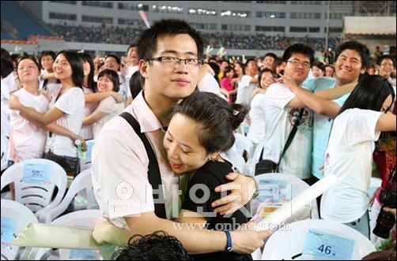
민주주의의 의의
○ 민주주의의 의사 결정방식
Democracy
Demos+Kratos
민중 지배
국민의 자기 지배
치자 = 피치자
민주주의의 본질
공동의 과제에 대한 결정을 구성원 모두의 의사의 합치에 의할 때 정당화!
국가 의사의 결정
공동체의 과제에 대하여 공동체의 구성원이 따라야 하는 결정
국민적 합의의 결정
• 가장 바람직한 방식 → 전원의사의 일치 합의·도출을 위한 기술 : 다수결의 방식
민주주의의 방식이 항상 바람직하고 좋은 것인가?

Slide 3


민주주의의 가치
○ 민주주의의 의사 결정방식과 관련한 사상적 근거는?
민주주의에서의 의사결정방식 → 다수결 방식
가치 상대주의?
or
가치 절대주의?
• 가치 상대주의(가치중립주의) → 사상의 자유시장 이론 모든 가치는 동등한 서열에 있을 뿐 어떤 가치가 어떤 가치보다 우월하다고 할 수 없음
가치판단이나 평가는 시대, 지역, 문화 나아가 인종 등에 따라 달라질 수 있기 때문에 절대적 가치나 가치판단의 절대적 기준은 존재하지 않음
• (절대적) 가치 절대주의
시간과 공간을 초월하고 불변하는 절대적 가치가 존재하므로 가치판단의 절대적 기준이 존재
가치상대주의 혹은 가치 절대주의 중 무엇이 민주주의 원리와 상응?

Slide 4


민주주의의 가치
○ 민주주의의 의사 결정방식과 관련한 사상적 근거
가치 상대주의?
OR
가치 절대주의?
민주주의에서의
의사 결정 방식: 다수결 방식
가치 상대주의
가치판단이나 평가는 시대, 지역, 문화 나아가 인종 등에 따라 달라질 수 있기 때문에 절대적 가치나 가치판단의 절대적 기준은 존재하지 않음
현재의 가치는 미래의 가치를 구속할 수 없다!

Slide 5


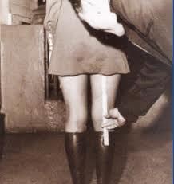
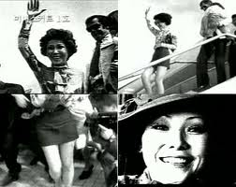
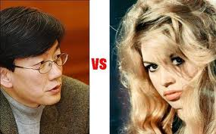
민주주의의 가치
민주주의와 가치 상대주의
민주주의는 자유, 평등, 정의라는 가치를 추구하면서도 개인의 개성신장과 행복추구를 위하여 어떤 개별적인 가치도 다른 가치를 일방적으로 지배할 수 없다는 가치 상대주의에 기반

Slide 6
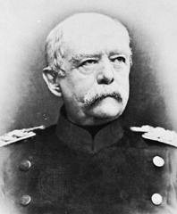
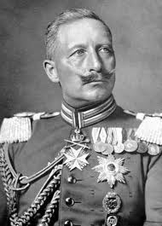
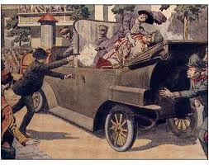

민주주의의 역사적 전개(현대)
○ 비스마르크의 세력균형(보장)정책과 빌헬름 2세의 팽창정책
○ 제1차 세계대전의 발발
비스마르크의 실각과 본격적인 팽창정책의 추구
해외시장의 획득, 아프리카 진출, 해군의 건설
vs
세르비아 청년(2명)이 오스트리아 황태자와 그의 비를 암살
오스트리아→ 세르비아에 대하여 선전포고•전쟁
오스트리아•독일
vs
영국•프랑스•미국•일본

Slide 7

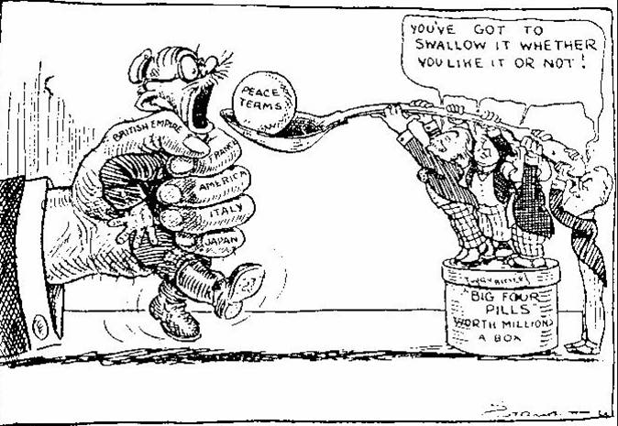
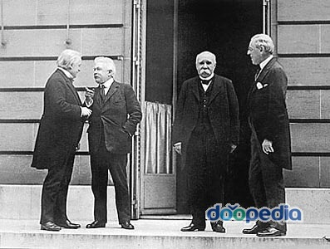
민주주의의 역사적 전개(현대)
○ 연합국의 승리와 강화협정
독일과의 베르사이유 조약
모든 식민지들을 양도할 것
군 병력을 10만 명 이하로 제한하고 중포, 전차, 비행기, 잠수함, 전함 등의 보유를 금할 것
라인 강 좌안을 15년간 피점령지로 둘 것
라인 강 우안으로부터 50Km에 이르는 지역을 비무장지대로 할 것
영토의 약 7분의 1과 인구의 10분의 1 가량을 할양할 것
배상금을 지불할 것(전쟁으로 인한 피해)

Slide 8
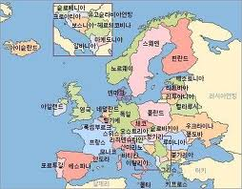

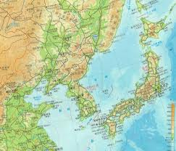
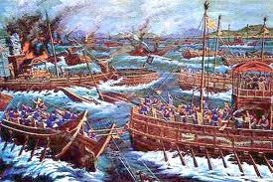
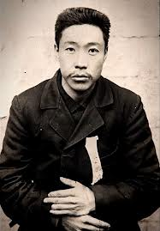
민주주의의 역사적 전개(현대)
○ 독일의 특수성(프랑스와의 관계)
독일 VS 프랑스
한국 VS 일본

Slide 9
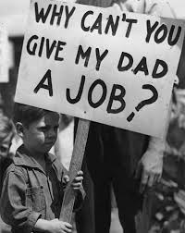
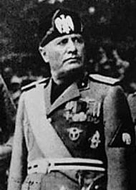
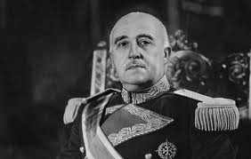
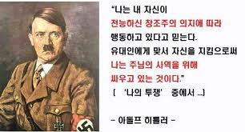
민주주의의 역사적 전개(현대)
○ 베르사이유 체제에 대한 불만
대공황→
유럽:경제적 패권의 상실/무역둔화
영토적 요구
월스트리트의 장세 폭락
이탈리아
독일
배상금 문제
스페인

Slide 10
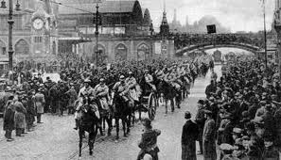

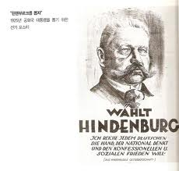
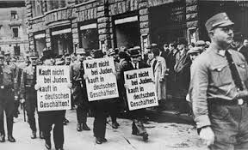
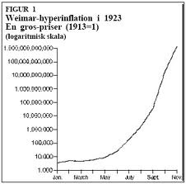
민주주의의 역사적 전개(현대)
○ 독일의 특수성
프랑스•벨기에 군의 루르 지방 점령
치솟는 물가로 인한 불만의 급증
열강(프랑스)의 배상금지급요구
바이마르 공화국

Slide 11
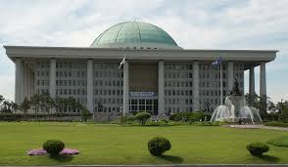
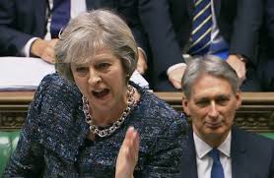
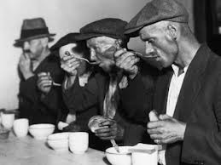
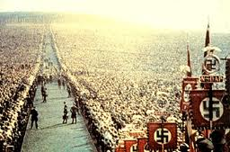
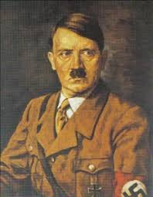
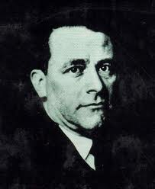
민주주의의 역사적 전개(현대)
○ 바이마르 공화국의 붕괴
의회민주주의?
결단력의 지도자?
독일 국민의 선택은?
결단주의
비상시에 지도자의 정치적 결단을 강조
독일 사회주의 노동당(Nazis)?
독일 국민의 선택은 민주주의 원리에 반하는 것인가?
칼 슈미트

Slide 12

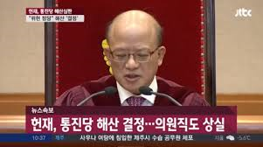
생각해보기
만일 민주주의의 원리에 따라 선출된 자가 민주주의 원리에 반하는 결정을 내린다면 통제할 수 있을 까?
방어적 민주주의와 관련된 결정례인 통합진보당 관련 헌법재판소의 결정문(헌재 2014. 12. 19. 2013헌다1)을 찾아 이를 읽은 후 자신의 생각을 정리해 오시기 바랍니다.

